Slide 1

PHÒNG GIÁO DỤC VÀ ĐÀO TẠO HUYỆN AN LÃO
TRƯỜNG TIỂU HỌC QUỐC TUẤN
Bài 23
Vận động và nghỉ ngơi
( Tiết 1 )
Giáo viên: Bùi Phương Thảo

Slide 2

CHỦ ĐỀ 5: CON NGƯỜI VÀ SỨC KHỎE
Bài 23: Vận động và nghỉ ngơi

Slide 3

TIẾT 1

Slide 4
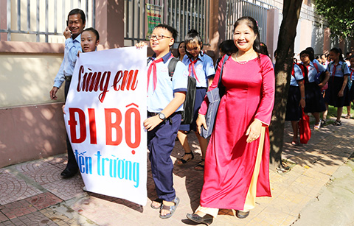
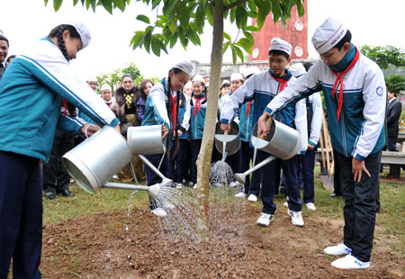
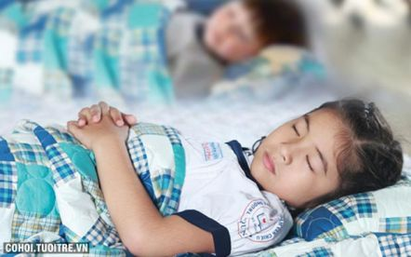
đi bộ
tưới cây
ngủ
… Là những hoạt động vận động và nghỉ ngơi.
Hằng ngày, em đã tham gia những hoạt động nào?

Slide 5





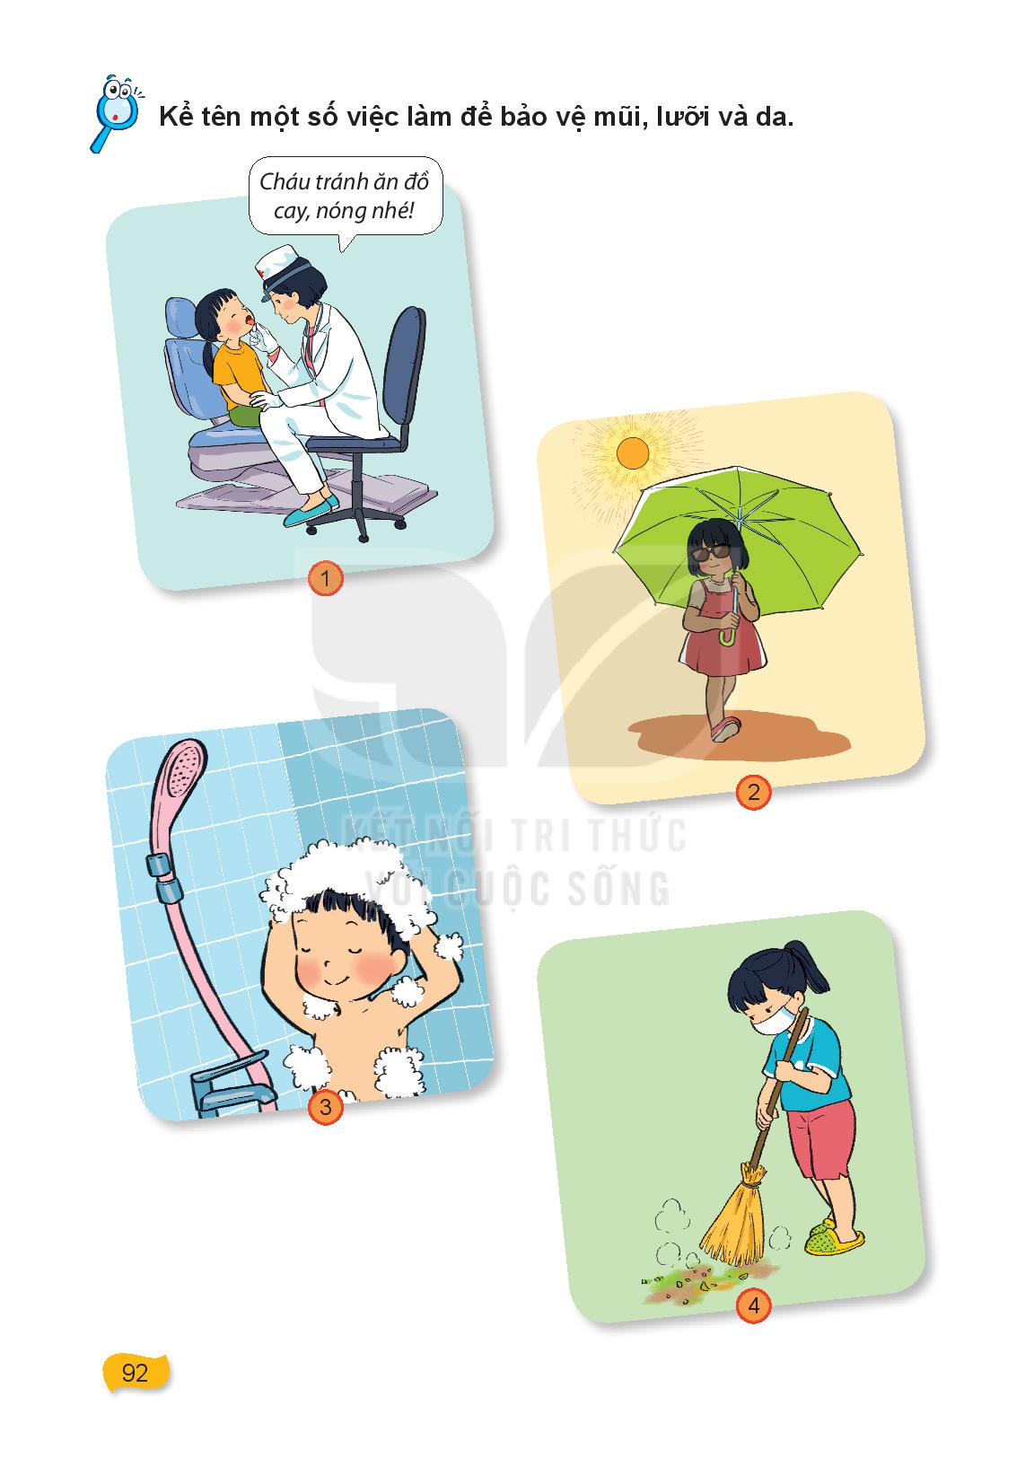



KHÁM PHÁ

Slide 6

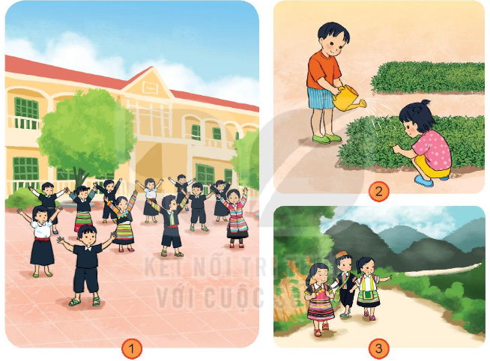
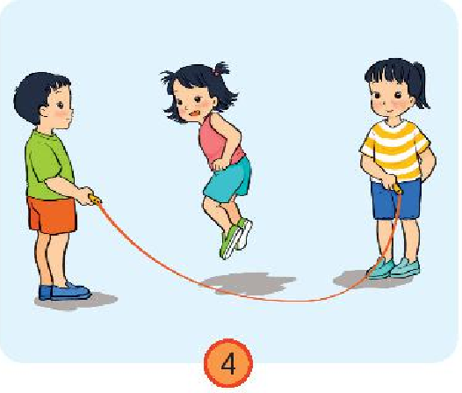
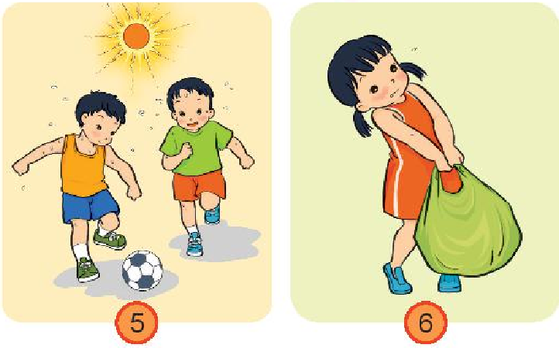
Quan sát hình và nêu các hoạt động có lợi cho sức khỏe?

Slide 7
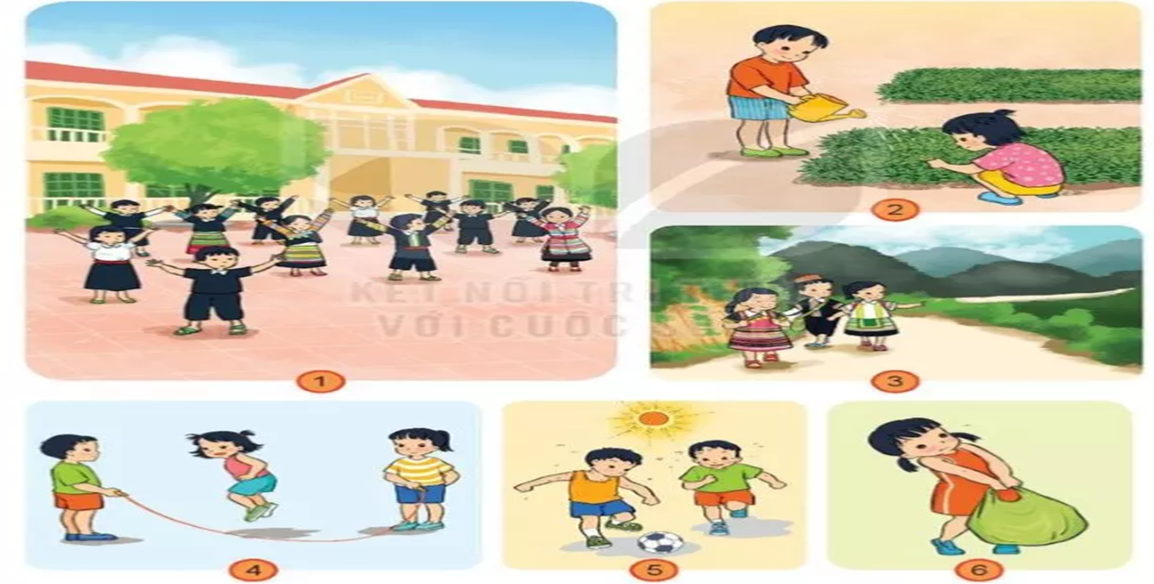
Tập thể dục rất có lợi cho sức khỏe, giúp chúng ta thư giãn hơn trước hoặc sau giờ học. Tập thể dục còn giúp chúng ta khỏe mạnh hơn.

Slide 8
Tưới cây, nhổ cỏ không những chăm sóc và bảo vệ cây trồng mà còn giúp cơ thể vận động một cách hợp lí và tăng cường sức khỏe.

Slide 9
Hoạt động đi bộ rất có lợi cho sức khỏe, giúp cho đôi chân của chúng ta dẻo dai, đi bộ còn là một cách để chúng ta tập thể dục.

Slide 10
Nhảy dây đúng cách giúp tăng cường sự phát triển của xương sụn, giúp cải thiện chiều cao cũng như ngoại hình.

Slide 11
Đá bóng dưới trời nắng gắt sẽ làm cho cơ thể bị mất nước, say nắng và kiệt sức.

Slide 12
Xách đồ quá nặng sẽ ảnh hưởng đến xương khớp và cột sống của chúng ta. Chúng ta chỉ xách và mang vác những đồ vật phù hợp với sức khỏe của mình.

Slide 13
Các hoạt động có lợi cho sức khỏe:

Slide 14
Các hoạt động không có lợi cho sức khỏe:
Đá bóng dưới trời nắng gắt
Mang, vác vật nặng không vừa sức

Slide 15
VẬN DỤNG

Slide 16
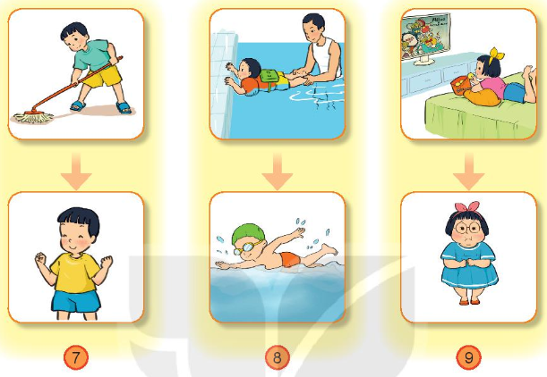
2. Các bạn trong hình sẽ như thế nào nếu thường xuyên thực hiện các hoạt động dưới đây?
Lười biếng vận động
Siêng năng làm việc nhà
Chăm chỉ tập bơi
Nằm xem tivi và ăn cả ngày
Đôi tay chắc khỏe
Bơi giỏi
Cân nặng tăng gây mập

Slide 17


Nói với bạn về các hoạt động có lợi cho sức khỏe mà em cùng người thân đã làm.

Slide 18


Slide 19
XIN CHÂN THÀNH CẢM ƠN QUÝ THẦY CÔ ĐÃ VỀ DỰ GIỜ THĂM LỚP! KÍNH CHÚC THẦY CÔ MẠNH KHỎE VÀ HẠNH PHÚC!

